Slide 1

Segmentazione Di Noduli Polmonari LIDC-IDRI
Leonardo Rocca,
Corso Machine Learning 2022-24

Slide 2

Il Dataset LIDC-IDRI
Dataset: 1018 casi di immagini TAC toraciche con file XML associati.
Formato: Immagini TAC in .dcm convertite in .png con pylidc.
Struttura Dataset: 1018 cartelle paziente con 'images' (scansioni .png) e 'masks' (maschere .png).
Dimensioni: 512 x 512 pixel, scala di grigi.
Classificazione: Basata su attributo 'Malignancy' in file XML (soglia >= 3).
Maschere: Creazione con valori 1 e 2 per noduli rispettivamente maligni e benigni.
Notes:
Lidc Idri = Lung Image Database Consortium and Image Database Resource Initiative
Dcm = Digital Imaging and Communications in Medicine
Il dataset utilizzato è denominato LIDC-IDRI, acronimo di Lung Image Database Consortium and Image Database Resource Initiative. Questa associazione offre gratuitamente vari database di immagini anonimizzate per condurre studi e progetti di ricerca nel campo medico.
Il database è composto da 1018 cartelle, ognuna delle quali rappresenta un paziente e contiene numerosi file .dcm (Digital Imaging and Communications in Medicine) insieme ad altri file xml. La prima sfida che ho affrontato è stata quella di interpretare i file dcm e collegarli ai file xml. Questi tipi di file contengono diverse informazioni mediche come la data delle radiografie, il tipo di apparecchiatura utilizzata e un array di pixel che rappresenta le immagini. Mentre nei file xml erano salvate le informazioni della rielaborazione da parte di 4 radiologi delle TAC che includevano dimensioni del nodulo, tipo del nodulo, posizione e maschera, tipo di tessuto ecc.
Attraverso la libreria pylidc studiata appositamente per estrarre le informazioni presenti nei file .dcm sono riuscito a estrarre le immagini delle scansioni tac in formato .png con dimensione 512 x 512 pixel in scala di grigi. Per la creazione delle maschere invece mi sono basato sull’attributo malignancy presente nei file xml per derminare il tipo di nodulo e classificarlo come Maligno o Benigno. Essendo l’attributo su una scala da 1 a 5 ho impostato la mia soglia a 3 per definire i maligni. La creazione delle maschere si è utilizzata una maschera vuota di 0 dove successivamente sono stati classificati i pixel contenuti nella regione di interesse con i valori 1 e 2 rispettivamente per i noduli maligni e benigni.

Slide 3
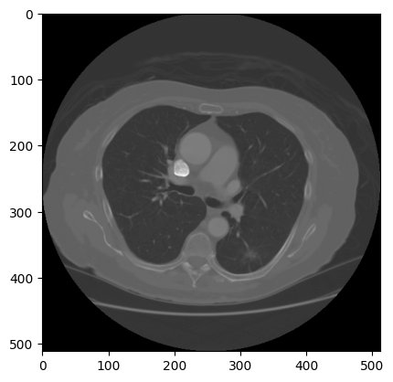
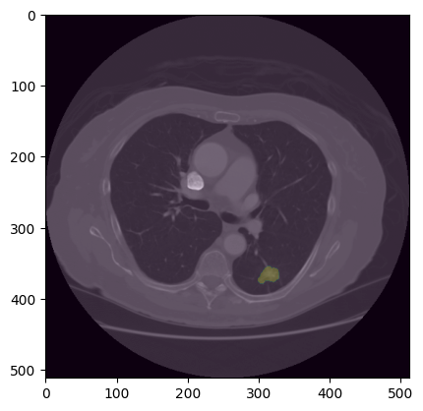



Esplorazione Dati
Classi Pixel
0 Background
1 Tessuto Maligno
2 Tessuto Benigno
Distribuzione Classi
0
Pixel: 3008471929.0 (99.92%)
1
Pixel: 1964735.0 (0.07%)
2
Pixel: 549320.0 (0.02%)
Notes:
In questa slide possiamo vedere come si presentano le immagini TAC, nello specifico a sinistra abbiamo l’immagine originale mentre sulla destra abbiamo la stessa immagine con sovrapposta la maschera con la classificazione dei pixel. Come detto in precedenza ho utilizzato 3 classi per le maschere dei pixel dove:
0: background
1: tessuto maligno
2: tessuto benigno
Inoltre ho effettuato uno studio sulla frequenza di ogni classe e il problema maggiore che ho riscontrato in questo progetto è stato proprio il fatto che le classi sono estremamente sbilanciate infatti possiamo notare come i pixel classificati come maligni si presentino solamente nel 0.07% del dataset.
Per colpa di questo sbilanciamento è stato necessario adottare delle tecniche per migliorare l’addestramento e per ridurre l’impatto infatti ora parleremo di Image Augmentation.

Slide 4
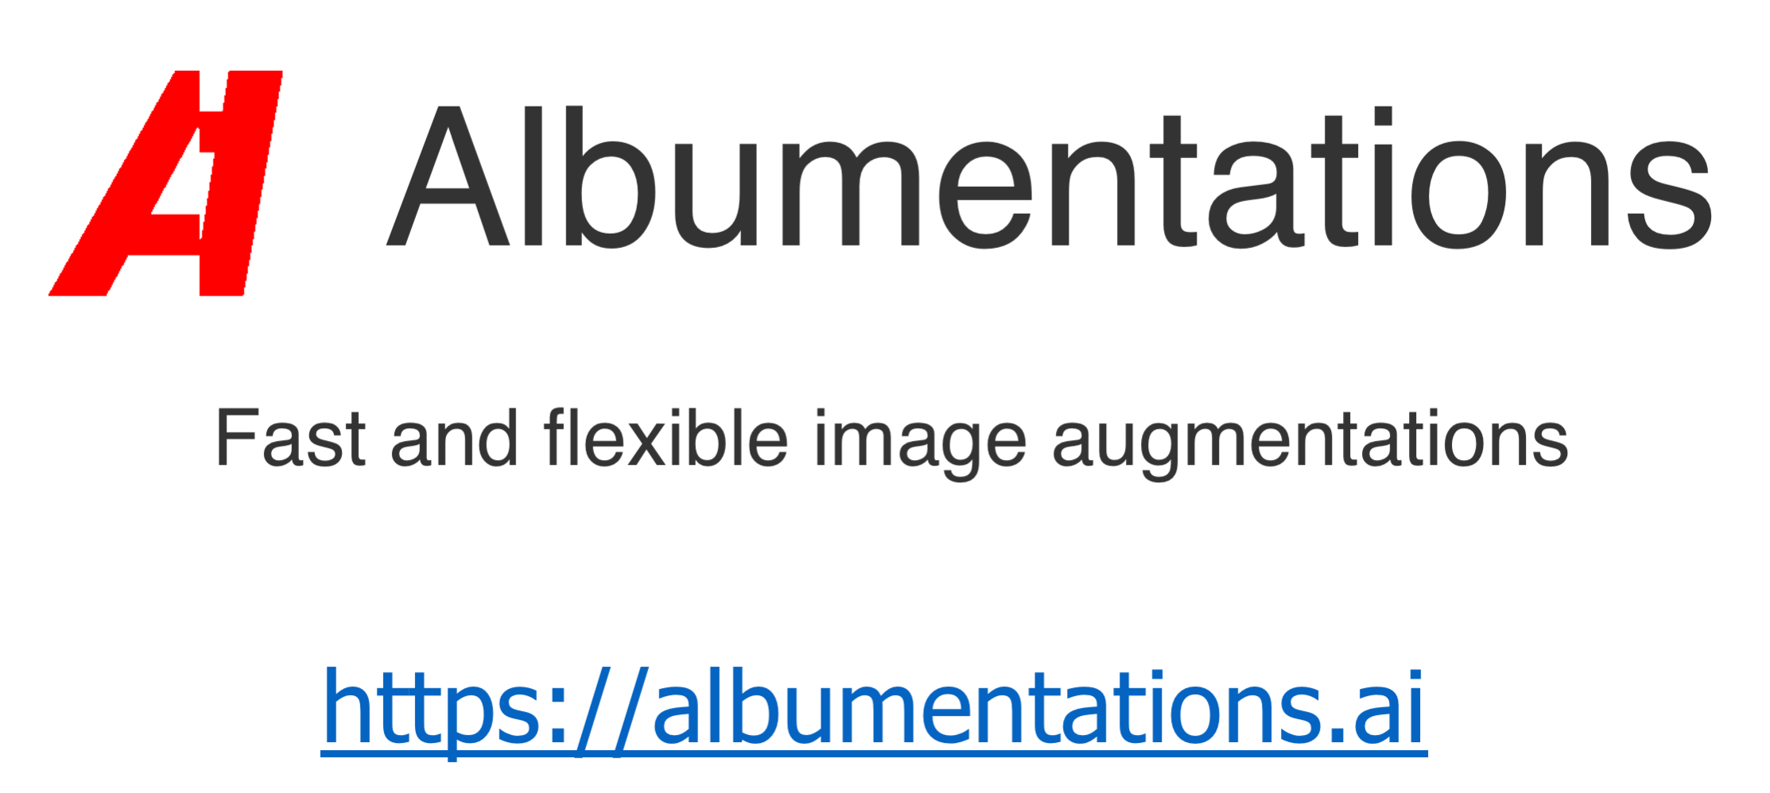
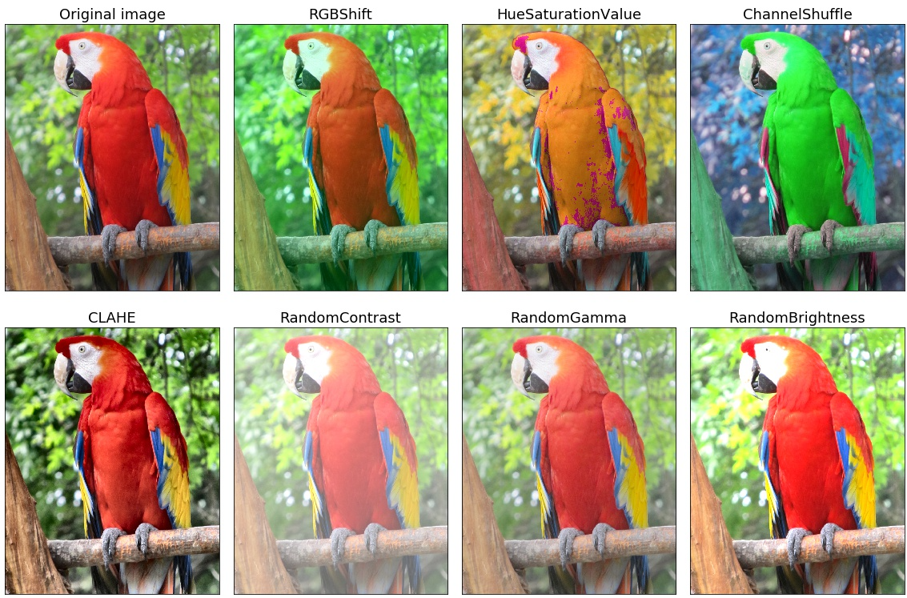
Image Augmentation
Trasformazioni Effettuate
Resize: Modificare le dimensioni riducendole a 256x256
Rotate: Ruotare l’immagine di un angolo compreso tra 1 e 359 gradi.
Horizontal Flip: Riflettere l’immagine orizzontalmente.
Random Brightness and Contrast: Modificare il contrasto e la luminosità dell’immagine.
Notes:
L’image augmentation è una tecnica che permette di applicare delle trasformazioni alle immagini esistenti per creare più diversità di dati di addestramento. Questo permette alla rete di essere più robusta e migliorare la velocità di addestramento della rete in quanto la stessa immagini viene modificata per esempio aumentando il contrasto o la luminosità, la rotazione ecc.
Nel mio caso specifico le trasformazioni che ho effettuato sono state 4 principalmente e sono:
Resize: Modificare le dimensioni riducendole a 256x256 per aumentare la velocità di addestramento senza però perdere troppe informazioni.
Rotate: Ruotare l’immagine di un angolo compreso tra 1 e 359 gradi.
Horizontal Flip: Riflettere l’immagine orizzontalmente.
Random Brightness and Contrast: Modificare il contrasto e la luminosità dell’immagine.

Slide 5
Approccio Utilizzato
Convoluzione
Utilizza un filtro (kernel) che scorre sull'immagine originale.
Crea una "feature map" per evidenziare pattern specifici.
Segmentazione
Dividere un'immagine in regioni omogenee basate su determinate caratteristiche
Classificare ogni pixel dell’immagine assegnando un etichetta con le classi che abbiamo scelto.
Convoluzione Trasposta
Aumenta le dimensioni delle feature map.
Ricostruisce l'immagine con le dimensioni originali.
Notes:
Adesso parliamo dell’approccio che ho utilizzato per risolvere questo task di segmentazione.
La segmentazione è il processo di dividere un'immagine in regioni omogenee basate su determinate caratteristiche. Nello specifico, vogliamo classificare ogni pixel dell’immagine assegnando un etichetta con le classi che abbiamo scelto.
Per fare questo ho deciso di utilizzare modelli basati sulle Convoluzioni dato che ci permettono di creare una nuova immagine risultante che esalta determinati pattern e caratteristiche che in questo esempio permettono di riconoscere la struttura dei noduli e possibilmente il tipo di tessuto.
Sempre in questi modelli un altro fondamentale passaggio sono state le convoluzioni trasposte, infatti a partire dall’immagine feature map creata dalle convoluzioni, il compito delle trasposte è ringrandire l’immagine con molti layer e riportarla alle stesse dimensioni dell’immagine con le feature estratte dalle convoluzioni.
Perciò i modelli di cui eravamo a conoscenza per fare questo task di segmentazione erano la FCNN e la U-NET.

Slide 6
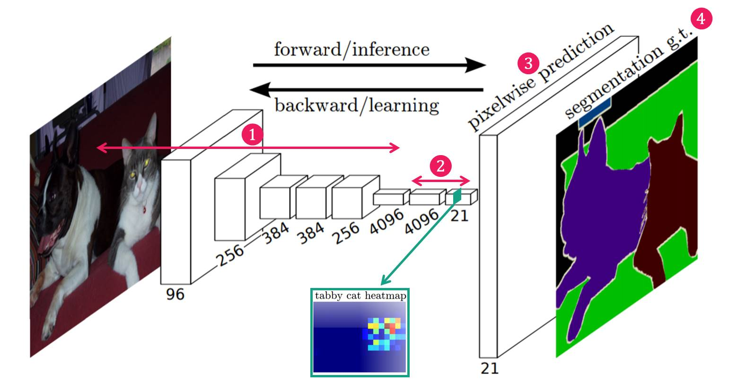
Modello Fully Convolutional Neural Network (FCNN)
Funzione di Loss
Categorical Focal Crossentropy
Caratteristiche
Strati: 8 Convoluzionali e 8 Trasposte
Padding: ‘Same’
Stride: 2
Aggiunta: Batch Normalization
Ottimizzatore: Adam
Notes:
L’architettura Fully Convolution Neural Network è il primo modello che abbiamo esaminato per fare questo tipo di task perché sfrutta come dice il nome solamente strati convoluzionali per effettuare la segmentazione. Nel mio caso specifico ho adottato una struttura con 8 strati di convoluzione e successivamente altri 8 strati di deconvoluzione. Tra questi strati inoltre ho inserito altri layer di batch normalization che hanno il compito di fare una normalizzazione del batch passato permettendo così di mantenere i valori nei range ottimali senza che questi si ingigantiscano e permette inoltre di velocizzare l’apprendimento della rete.
Per una architettura l’ultimo layer è una convoluzione in cui come attivazione viene usata una softmax e il numero di layer equivale al numero delle classi che si vogliono predire.
Caratteristica delle convoluzioni che ho implementato è stato il padding sempre di tipo ‘same’ quindi manteniamo sempre la stessa dimensione dell’immagine se non fosse per lo stride = 2 che vuole dire che invece di scorrere il kernel ogni pixel si fa a salti di 2 pixel alla volta.
Infine, per addestrare questa rete, ho utilizzato l’ottimizzatore Adam che è il più consigliato e come loss la categorical focal crossentropy.
Categorical Focal Crossentropy:
La "categorical focal crossentropy" è una combinazione della crossentropy e della focal loss. È particolarmente utile quando ci sono classi sbilanciate nei dati o quando alcune classi sono più importanti di altre. Questa funzione di loss penalizza di più gli errori sulle classi meno comuni.

Slide 7
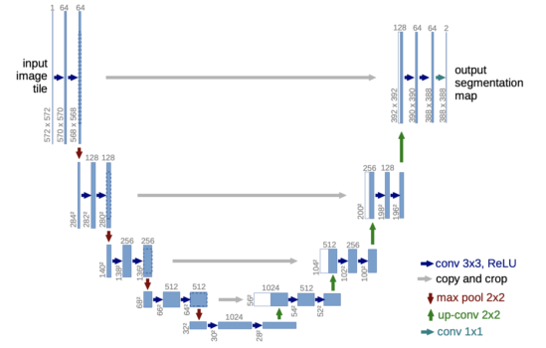
Modello U-NET
Funzione di Loss
Categorical Crossentropy
Caratteristiche
Strati: Covoluzioni, MaxPooling, SkipConnection, Up-Sampling, Batch Normalization.
Ottimizzatore: Adam
Struttura Encoder – Decoder
Indicata per Segmentazione Biomedica
Notes:
L'architettura U-Net è un modello di rete neurale progettato per il task di segmentazione. La sua struttura a forma di "U" è ideale per acquisire dettagli accurati e contesto globale in un'immagine.
Composizione della U-Net:
La U-Net è composta da due parti principali: l'encoder, che estrae le feature dall'immagine, e il decoder, che ricostruisce l'immagine segmentata. Ciò consente di catturare sia dettagli sottili che contesto più ampio.
Connessioni Skip:
Una caratteristica distintiva della U-Net sono le connessioni skip, che collegano l'encoder al decoder. Queste connessioni permettono di mantenere informazioni dettagliate durante il processo di up-sampling, migliorando la precisione della segmentazione.
Vantaggi dell'Utilizzo della U-Net:
La U-Net è particolarmente adatta per task di segmentazione biomedica come il riconoscimento di noduli polmonari. La sua capacità di gestire dettagli sottili nelle immagini mediche la rende una scelta efficace per questo tipo di analisi.
Combinazione con Adam e Categorical Focal Crossentropy:
Per addestrare la U-Net, ho utilizzato l'ottimizzatore Adam, ampiamente consigliato per il suo bilanciamento tra velocità di addestramento e precisione. Come funzione di loss, ho scelto la categorical focal crossentropy, che penalizza di più gli errori sulle classi meno comuni, risultando particolarmente utile quando ci sono classi sbilanciate nei dati o alcune classi sono più critiche da predire correttamente.
Questa combinazione di architettura U-Net, ottimizzatore Adam e categorical focal crossentropy ha dimostrato di essere efficace per il mio task di segmentazione, consentendo di ottenere risultati accurati e significativi.

Slide 8
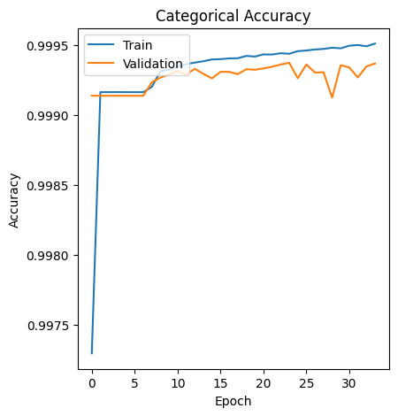
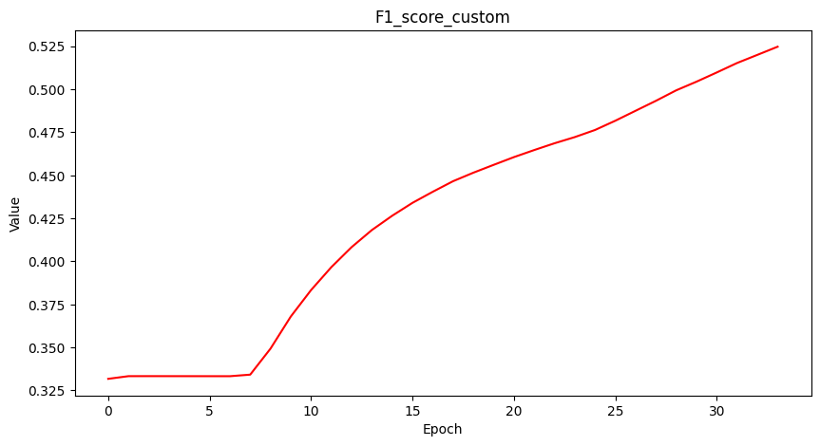
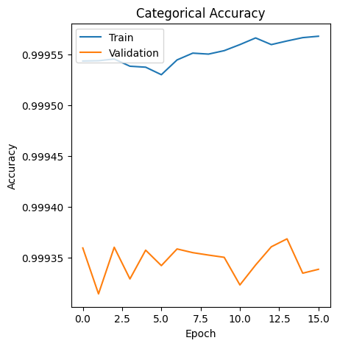
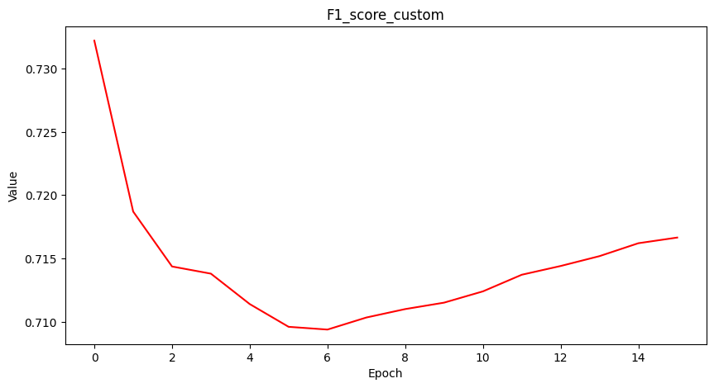
Risultati
Modello FCNN
Modello U-NET
Notes:
Ora, esaminiamo i risultati ottenuti. È immediatamente evidente che sia la FCNN che la U-Net presentano un'accuratezza prossima al 99,9%. Tuttavia, va notato che questa alta accuratezza è influenzata dalla significativa disuguaglianza nella distribuzione delle classi. Di conseguenza, il modello potrebbe ottenere un punteggio elevato anche nel caso in cui predica erroneamente la classe 0.
Considerando questa situazione, è più appropriato valutare le prestazioni utilizzando l'indicatore F1-score. Questa metrica è particolarmente adatta in casi di sbilanciamento delle classi, in quanto tiene conto sia della precisione che della recall. La F1-score rappresenta la media armonica di precisione e recall, offrendo una valutazione più equilibrata delle prestazioni del modello.
Possiamo notare che non c’è molta disuguaglianza tra i due valori di F1-score e adesso capiremo il perché. Infatti, in basso, possiamo notare la predizione di un esempio di TAC e nello specifico vediamo che entrambi i modelli riescono a trovare il punto se sufficientemente grande e a categorizzarlo correttamente. Sicuramente è complesso riuscire a trovare un bordo oggettivo all’immagine dato che i pixel in questa zona sono mescolati senza un bordo effettivo.

Slide 9
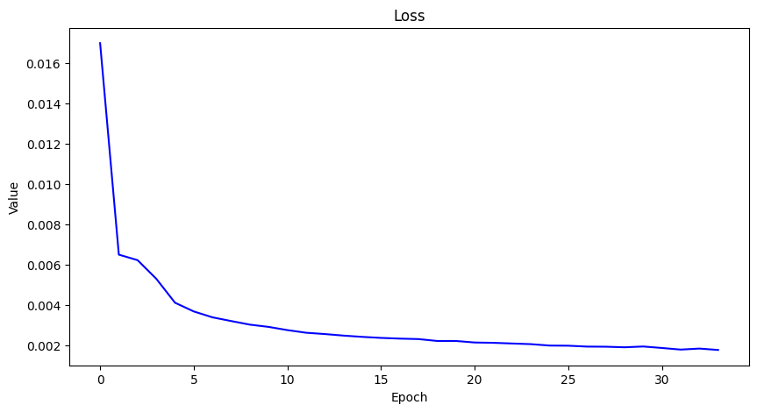
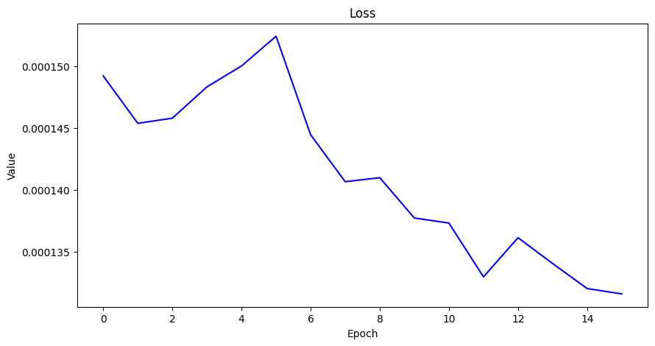
Risultati
Modello FCNN
Modello U-NET
Notes:
Ora, esaminiamo i risultati ottenuti. È immediatamente evidente che sia la FCNN che la U-Net presentano un'accuratezza prossima al 99,9%. Tuttavia, va notato che questa alta accuratezza è influenzata dalla significativa disuguaglianza nella distribuzione delle classi. Di conseguenza, il modello potrebbe ottenere un punteggio elevato anche nel caso in cui predica erroneamente la classe 0.
Considerando questa situazione, è più appropriato valutare le prestazioni utilizzando l'indicatore F1-score. Questa metrica è particolarmente adatta in casi di sbilanciamento delle classi, in quanto tiene conto sia della precisione che della recall. La F1-score rappresenta la media armonica di precisione e recall, offrendo una valutazione più equilibrata delle prestazioni del modello.
Possiamo notare che non c’è molta disuguaglianza tra i due valori di F1-score e adesso capiremo il perché. Infatti, in basso, possiamo notare la predizione di un esempio di TAC e nello specifico vediamo che entrambi i modelli riescono a trovare il punto se sufficientemente grande e a categorizzarlo correttamente. Sicuramente è complesso riuscire a trovare un bordo oggettivo all’immagine dato che i pixel in questa zona sono mescolati senza un bordo effettivo.

Slide 10
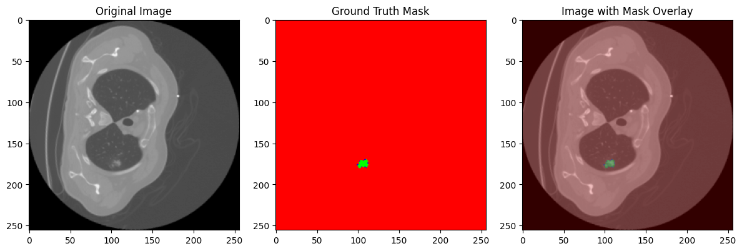
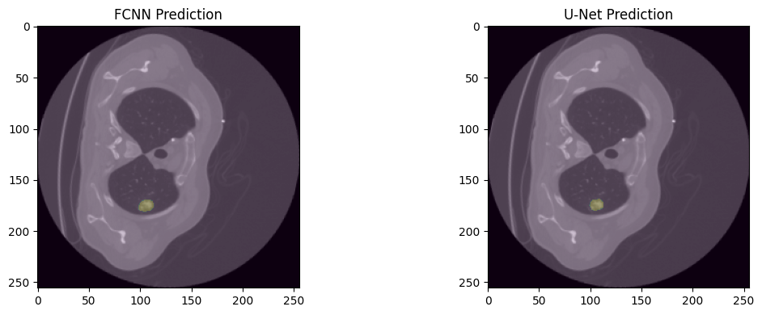
Risultati

Slide 11
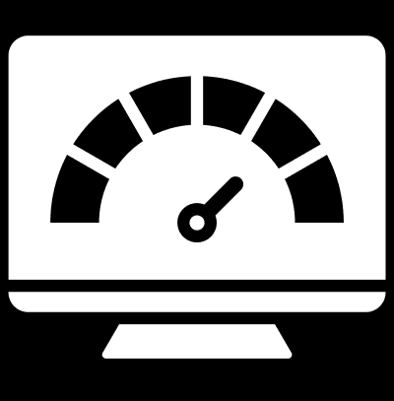
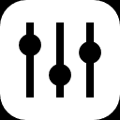
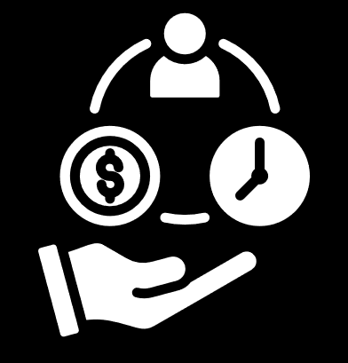
CONCLUSIONI
Buone Performance
Margine di Ottimizzazione
Maggiori Risorse
Notes:
Le conclusioni che abbiamo sono quindi che entrambi i modelli hanno una performance buona e per arrivare ad ottenere uno score perfetto bisognerebbe utilizzare l’immagine senza ridimensionarla e magari applicando tecniche di oversampling della zona. In ogni caso, con le risorse a disposizione e le immagini che sono state utilizzate, è un ottimo risultato riuscire a categorizzare correttamente il tipo di tessuto e creare una zona di interesse intorno al nodulo, anche se la forma non è perfettamente uguale a quella effettuata dai radiologi.

Slide 12
Grazie per l’Attenzione!
Ci sono domande?

